Slide 1
DISSERTAÇÃO
O que é uma dissertação?
• É um texto estruturado para transmitir o ponto de vista do autor, podendo ser expositiva, argumentativa, etc.

Slide 2
DISSERTAÇÃO
• Estrutura - uma dissertação é formada de:
• Introdução;
• Desenvolvimento;
• Conclusão;

Slide 3
DISSERTAÇÃO

Slide 4
DISSERTAÇÃO
• 1. Passo: Ler atentamente a proposta e os textos motivadores:
Tema: “Aumento dos casos de violência doméstica durante a quarentena”.

Slide 5
DISSERTAÇÃO
• 2. Passo: Faça um brainstorming sobre o tema: levantamento de tudo o que você sabe sobre o tema, sem qualquer filtro, inclusive informações úteis dos textos motivadores.
1- Denunciar: dificuldades;
2- Pesquisa que mostra que a violência cresceu durante a quarentena em seis estados;
3- Campanha Sinal Vermelho;
4- Filmes/livros: “Nunca Mais”, “Dormindo com o Inimigo”, “Você”, “Dom Casmurro”, “Quarto de Despejo”.
5- Patriarcado;
6- Feminismo;
7- Madonna, Rihanna, Goleiro Bruno, Gretchen, Jean, Luíza Brunet.
8- Lei Maria da Penha;
9- Crítica ao Judiciário e à Polícia;
10- Criação diferente entre meninos e meninas.

Slide 6
DISSERTAÇÃO
• 3. Passo: Rascunho – tópicos ou texto.
1- Introdução (tema e tese (arg. 1 + arg. 2 + arg. 3)): Violência crescente contra a mulher na quarentena + casos célebres reais (todas estão sujeitas) + álcool/tensão + Ineficiência do Estado.
2- Argumento 1: Casos famosos + Quarto Despejo. Todas estão sujeitas. Mansão X Comunidade. Patriarcado.
3- Argumento 2: Em isolamento, tensões aumentam e o álcool potencializa a violência.
4- Argumento 3: Instituições/leis são muito falhas (medidas protetivas).
5- Conclusão: Proposta de melhoria das medidas protetivas e apoio às entidades.

Slide 7
DISSERTAÇÃO
• 4. Passo - Redigir o texto – Introdução: tema + tese.
A violência contra as mulheres, um problema perene no Brasil, vem crescendo bastante durante o período de isolamento social decorrente da pandemia. Trata-se de um grave problema social que pode atingir todas as mulheres e é agravado pelo abuso do álcool, convivência forçada em casa e a ineficiência do Estado.

Slide 8
DISSERTAÇÃO
• 4. Passo - Redigir o texto – Desenvolvimento: argumento 1.
A princípio, cabe ressaltar que a sociedade brasileira é estruturalmente machista e patriarcal, submetendo todas as mulheres, independente de sua condição social, a todo tipo de violência. Das mulheres da favela, retratadas por Carolina Maria de Jesus, no clássico “Quarto de Despejo”, a artistas célebres como Luísa Brunet, sãos inúmeros os casos de espancamento e feminicídio, o que demonstra a extensão do problema, o cultivo de noções tóxicas de masculinidade e a completa inação dos órgãos governamentais.

Slide 9
DISSERTAÇÃO
• 4. Passo - Redigir o texto – Desenvolvimento: argumento 2.
Ademais, durante a presente quarentena, fruto da pandemia do COVID 19, a situação se agravou. Nesse sentido, pesquisa realizada pelo Fórum Brasileiro de Segurança Pública (FBSP) aponta que a violência contra a mulher, a qual sempre foi elevada, aumentou ainda mais em seis estados, em comparação com o ano anterior, o que pode ser explicado, mas não justificado, pela convivência prolongada entre quatro paredes e pelo abuso de substâncias químicas, especialmente de bebidas alcoólicas.

Slide 10
DISSERTAÇÃO
• 4. Passo - Redigir o texto – Desenvolvimento: argumento 3.
Antes e durante o isolamento social, as instituições e as leis brasileiras já se mostravam muito falhas no combate aos abusos perpetrados contra as mulheres, uma vez que as medidas protetivas previstas na Lei Maria da Penha são lentas, brandas e ineficazes, não impedindo a aproximação dos agressores das suas vítimas. Falta fiscalização e apoio social, psicológico e financeiro às mulheres que passam por esse problema, além das dificuldades para denunciar os companheiros violentos.

Slide 11
DISSERTAÇÃO
• 4. Passo - Redigir o texto – Conclusão: retomada + proposta + fecho.
Dessa forma, para que as instituições e a legislação pátrias sejam mais eficientes, os estados, por meio das secretarias de segurança pública, devem investir no aprimoramento da fiscalização das medidas protetivas, como o uso de tornozeleiras eletrônicas e o monitoramento de agressores notórios, além de incrementar o suporte às entidades da sociedade civil que fornecem apoio às vítimas de violência doméstica, pois muitas mulheres, inclusive durante a quarentena, obrigam-se a aguentar seus agressores simplesmente porque não tem aonde ir. Assim, combatem-se dois vírus fatais ao mesmo tempo, o da COVID e o da opressão feminina.

Slide 12
DISSERTAÇÃO
• 5. Passo: Revisão.

Slide 13
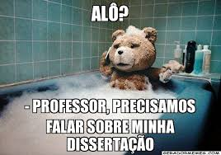
DISSERTAÇÃO
O Professor Aloprado
1. Evite ao máx. a utiliz. de abrev. etc.
2. É desnecessário empregar estilo cursivo demasiadamente rebuscado. Tal prática advém de esmero excessivo que beira o exibicionismo narcisístico.
3. Anule aliterações, sejam elas literárias ou literais.
4. não se esqueça de usar maiúsculas no início das frases.
5. Evite lugares-comuns como o diabo foge da cruz.
6. O uso de parênteses (mesmo quando for relevante) é desnecessário em dissertações.

Slide 14
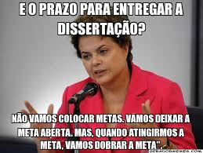
DISSERTAÇÃO
7. Estrangeirismos estão out; palavras de origem portuguesa estão in.
8. Evite o emprego de gíria, mesmo que pareça nice, sacou? Então, valeu!
9. “Porr...”, palavras de baixão calão podem transformar o seu texto numa “merd...”.
10. Nunca generalize: generalizar é um grave erro em todas as situações.
11. Evite repetir a mesma palavra, pois essa palavra vai ficar uma palavra repetitiva. A repetição da palavra fará com que a palavra repetida desqualifique o texto em que a palavra se encontra repetida.

Slide 15
DISSERTAÇÃO
12. Não abuse das citações. Como costuma dizer um amigo meu: “Quem cita os outros não tem ideias próprias”.
13. Frases incompletas podem causar
14. Não seja redundante, não é preciso dizer a mesma coisa de formas diferentes; isto é, basta mencionar cada argumento uma só vez, ou, por outras palavras, não repita a mesma ideia várias vezes.
15. Frases com apenas uma palavra? Jamais!
16. Quem precisa de perguntas retóricas?

Slide 16
DISSERTAÇÃO
17. Utilize a pontuação corretamente especialmente a vírgula e o ponto pois a frase poderá ficar sem sentido será que ninguém mais sabe usar o ponto de interrogação
18. Exagerar é cem milhões de vezes pior do que ser moderado.
19. Analogias na escrita são tão úteis quanto chifres em uma galinha.
20. Não abuse das exclamações! Nunca!!!

Slide 17
DISSERTAÇÃO
21. Evite frases exageradamente longas, pois estas dificultam a compreensão das ideias nelas contidas e, por conterem mais de uma ideias central, o que nem sempre torna o seu conteúdo acessível, forçam o pobre leitor, dessa forma, a separá-la nos seus diversos componentes de forma a torná-las compreensíveis, o que não deveria ocorrer, afinal de contas, parte do processo da leitura, hábito que devemos estimular através do uso de frases mais curtas.

Slide 18
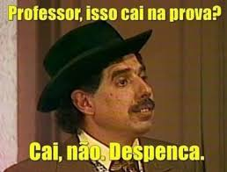
DISSERTAÇÃO
22. Cuidado com a hortografia para não estrupar a língua portuguêza.
23. Seja incisivo e coerente; ou não...
24. Não permita que o seu texto acabe por rimar, porque senão ninguém irá aguentar, já que é insuportável o mesmo som final escutar, o tempo todo sem parar.

Slide 19
DISSERTAÇÃO
• Os 10 erros mais comuns:
• 1- Trocar o gênero de texto;
• 2- Fugir do tema;
• 3- Uso impróprio da linguagem oral (“né, daí, então, ok”).
• 4- Rebuscar demais;
• 5- Erros de Português;

Slide 20
DISSERTAÇÃO
• Os 10 erros mais comuns:
• 6 – Usar clichês e provérbios;
• 7 – Panfletar e radicalizar;
• 8 – Usar citações sem cuidado;
• 9 – Exagerar em informações;
• 10 – Cair em redundância (andar em círculos).

Slide 21
DISSERTAÇÃO
• Cuidado:
• Jamais escreva na primeira pessoa do singular.
Ex.: Eu acho, eu penso...
• Prefira sempre a terceira pessoa do singular.
Ex.: A crescente violência contra a mulher desacredita o Brasil internacionalmente.
• É possível, embora pouco comum, usar a primeira pessoa do plural, designando uma coletividade, como a coletividade dos seres humanos.
Ex.: Precisamos evoluir e assumir a nossa responsabilidade de guardiões do planeta.

Slide 22
DISSERTAÇÃO
• Redação Nota Zero:
• Redação em branco;
• Redação com até 7 linhas;
• Uso de ofensas, ilustrações e outras intervenções visando uma invalidação intencional;
• Profanação dos direitos humanos;
• Elaboração de uma parcela da redação propositalmente desvinculada da temática sugerida;
• Não seguir o parâmetro dissertativo-argumentativo.

Slide 23
DISSERTAÇÃO
• Consequências da Redação Nota Zero:
• Com a nota do ENEM, é possível pleitear uma vaga no ensino superior por meio dos programas do governo: Sisu, Prouni e Fies. Além disso, dá para se isentar de fazer o vestibular tradicional de diversas faculdades privadas que adotaram o Enem como critério de seleção, inclusive universidades portuguesas, que assinaram acordo com o governo brasileiro.
> Porém, a redação nota zero automaticamente exclui o aluno de todas essas possibilidades.

Slide 24
DISSERTAÇÃO
Principais erros encontrados nas dissertações:
1. Fuga do tema.
2. Argumentos excessivamente superficiais.
3. Ausência de progressão de ideias.
4. Falta de inspiração para escrever.

Slide 25
DISSERTAÇÃO
Como superar esses problemas?
Use o brainstorming, o rascunho e estruturação em parágrafos.
Mandela. Malala.
Jesus Cristo.
A Lista de Schindler. A corrente do bem.
Gandhi. Chico Xavier.
O coração corajoso de Irena Sendler.
Martin Luther King.
APAE, Médico sem Fronteiras, Cruz Vermelha.
Madre Teresa de Calcutá.

Slide 26
DISSERTAÇÃO
Rascunho estruturado em parágrafos:
1. Introdução:
1.1: Tema: Altruísmo e pensamento a longo prazo.
1.2: Tese: Ainda que o egoísmo seja prevalente na sociedade, grandes personalidades já mostraram que o altruísmo pode fazer a diferença no mundo.
2. Desenvolvimento:
2.1: Argumento 1: Oskar Schindler
2.2: Argumento 2: Irena Sendler
2.3: Argumento 3: Pensamento a longo prazo.
3. Conclusão: Mesmo nos momentos mais difíceis, o altruísmo pode ser fonte de inspiração e fazer a diferença na vida das pessoas.

Slide 27
EXEMPLO DE DISSERTAÇÃO
Introdução: Mesmo em momentos históricos em que o egoísmo viceja, arrastando consigo a compaixão, a caridade e o amor ao próximo, pessoas como Oskar Schindler e Irena Sendler mostram que o altruísmo e o pensamento a longo prazo são forças capazes de inspirar as pessoas e até mudar o rumo de países e sociedades inteiras.
Argumento 1: Nesse sentido, em plena Alemanha dominada pelo nazismo, com judeus morrendo aos milhares nos campos de concentração diante dos olhos indiferentes de seus compatriotas, o industrial Schindler ensinou a todos que, mesmo nas situações mais adversas, ainda é possível ser corajoso e solidário, fazendo a diferença na vida de outras pessoas. Ludibriando os seus companheiros do partido Nazista, que se compraziam em fuzilar prisioneiros, ele conseguiu salvar mais de mil seres humanos de origem judaica, escondendo-os em suas fábricas e mentindo que eles eram necessários ao esforço de produzir armamentos para a guerra.

Slide 28
EXEMPLO DE DISSERTAÇÃO
Argumento 2: Ainda durante a Segunda Guerra Mundial, pode-se lembrar também do exemplo de altruísmo da assistente social Irena Sendler, conhecida como “Anjo do Gueto de Varsóvia”, que salvou mais de duas mil crianças judias das garras da polícia nazista, escondendo-as em sua própria casa e nas residências de seus colaboradores. Irena chegou a ser brutalmente torturada para revelar o esconderijo de seus protegidos, mas se manteve firme e nada revelou aos seus algozes.
Argumento 3: Schindler e Sendler, além de exemplos de abnegação, ilustram a necessidade de desenvolver um pensamento a longo prazo, que relativize as tentações do prazer imediato e individualista, e priorize o futuro da humanidade. Nesse raciocínio, se ambos não tivessem se preocupado com as vidas das crianças que salvaram, famílias inteiras teriam sido simplesmente exterminadas, gerações de judeus teriam desaparecido e não haveria ninguém para contar as suas corajosas histórias para os jovens de hoje.

Slide 29
EXEMPLO DE DISSERTAÇÃO
Conclusão: Dessa forma, evidencia-se que viver em uma sociedade mergulhada na intolerância, no narcisismo exacerbado e na falta de compaixão, características da Alemanha de outrora e deste mundo atual excessivamente tecnológico e impessoal, não deve ser desculpa para que não se pratique o altruísmo, muito pelo contrário: são os momentos mais escuros que clamam por pessoas preocupadas em plantar a bondade e a justiça no presente, para colher, no futuro, os frutos de um mundo melhor.

Slide 30
REDAÇÃO NOTA 1000

Slide 31
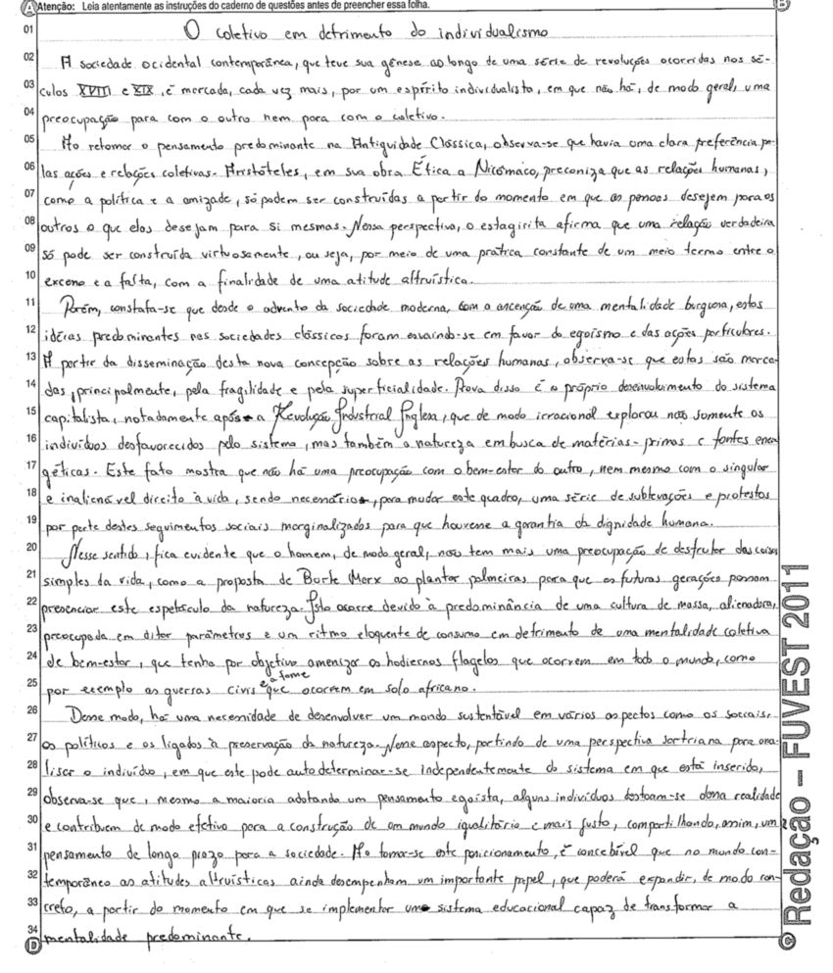

Slide 32
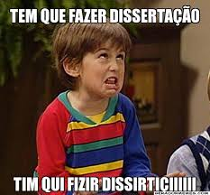
DISSERTAÇÃO
Principais erros encontrados nas dissertações:
5. Uso de clichês.
6. Repetição de palavras.
7. Erros ortográficos, de pontuação e de acentuação.

Slide 33
DISSERTAÇÃO
Como superar esses problemas?
Faça a revisão atenta de seu texto.
1. Corte os clichês ou substitua por expressões menos batidas.
2. Para evitar a repetição de palavras, use sinônimos, hiperônimos, pronomes ou sujeito oculto.
3. Se tiver dúvida quanto à grafia de uma palavra, não arrisque: substitua por um sinônimo.
4. Fique atento para a pontuação: aplique as regras aprendidas nas aulas de análise sintática.

Slide 34
DISSERTAÇÃO
Principais erros encontrados nas dissertações:
8. Introdução que não esclarece o tema e a tese.

Slide 35
DISSERTAÇÃO
Como superar esses problemas:
Use um modelo de introdução. Modelos comparativos:
1. “No filme/livro ..., pode-se observar o poder que o altruísmo tem para mudar a vida das pessoas ou mesmo a realidade de um país, ainda que nas situações mais adversas (tema/tese/problema).
2. No país ...., as taxas de trabalho voluntário beiram os cinquenta por cento da população. Já no Brasil, menos de um quinto do povo encontra-se envolvido em algum tipo regular de trabalho voluntário, o que mostra que o altruísmo e o pensamento a longo prazo contribuem diretamente para o desenvolvimento de uma nação.

Slide 36
DISSERTAÇÃO
3. “A música/filme/livro “Ônibus 174”, que trata do sequestro de um ônibus por um jovem totalmente negligenciado pela sociedade, mostra uma realidade vivida no Brasil e como a falta de altruísmo e de pensamento a longo prazo podem afetar o futuro de milhões de crianças e adolescentes no país.
Modelos históricos:
4. O/A... não é uma invenção atual, pois desde a... já se vislumbrava...
5. A questão do/a... tem origem na...
6. Nunca foi dada a devida importância à/ao...

Slide 37
DISSERTAÇÃO
Modelos genéricos:
7. Ao analisar o tema..., vê-se que...
8. Convive-se diariamente com as consequências do/da... No Brasil:...

Slide 38
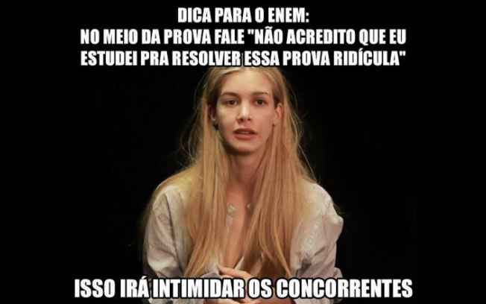
DISSERTAÇÃO
Principais erros encontrados nas dissertações:
9. Conclusão fraca, sem proposta ou com proposta muito longe da realidade.

Slide 39
DISSERTAÇÃO
Como superar esses problemas:
Veja algumas dicas:
1. Inicie com um conectivo: dessa forma, desse modo, portanto, assim sendo, por consequência, por conseguinte, etc.
2. Não use o verbo concluir. É uma redundância.
3. Faça propostas de intervenção claras e viáveis. Evite o excesso de abstração.

Slide 40
DISSERTAÇÃO
Proposta de intervenção: o ENEM exige apenas uma, mas, como deve ser completa, é recomendado que ela envolva vários setores da sociedade.
Dica 1: informe-se sobre as instituições públicas no Brasil e suas funções: os ministérios, as Forças Armadas, os tipos de polícia (federal, rodoviária federal, ferroviária federal, militar e civil estadual) e as instâncias de governo. Isso vale para as ONGs também.

Slide 41
DISSERTAÇÃO
Débora Aladim: “Por exemplo: para melhorar a educação de surdos no Brasil, uma boa ideia seria preparar as escolas para receber tais alunos. Porém, não são só as escolas que devem se equipar, os alunos também devem se preparar e, se possível, aprender a se comunicar com os novos colegas. Além disso, para que as escolas possam receber alunos surdos, intérpretes serão necessários, o que movimenta universidades e o Instituto Nacional de Educação dos Surdos.

Slide 42
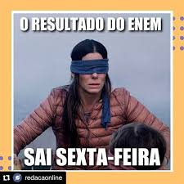
DISSERTAÇÃO
Débora Aladim: Veja como uma proposta que parece simples na verdade é bem complicada e envolve muita gente. Além do mais, só falar que é necessário melhorar as escolas não faz sentido nenhum se não explicarmos como isso vai ser feito, quem vai fazer, de onde vão sair os recursos necessários e daí por diante”.

Slide 43
DISSERTAÇÃO
Dica 2: Pense na necessidade mais evidente relacionada ao tema e pergunte-se: “Como fazer isso?” Quem é responsável por isso? Quem teria dinheiro e interesse em investir nisso?
Dica 3: Tente analisar o assunto de maneira ampla.

Slide 44
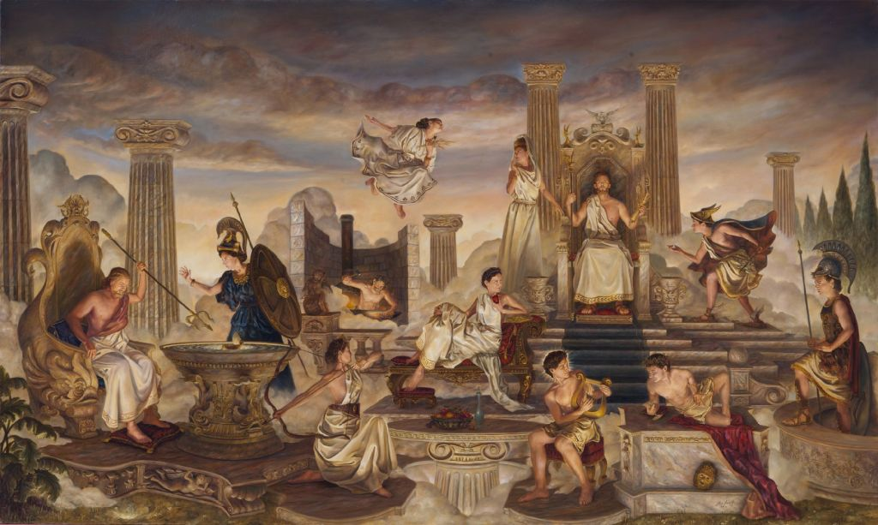
DISSERTAÇÃO
Alusões históricas que cabem em quase qualquer tema:
A) Grécia Antiga:
• Democracia e criação da política;
• Cidadania;
• Mitologia e cultura característica;
• Valorização do corpo perfeito e exercícios físicos (Olimpíadas);
• Valor da coragem (heróis gregos).

Slide 45
DISSERTAÇÃO
Alusões históricas que cabem em quase qualquer tema:
B) Roma Antiga:
• República, golpes, tiranos (Júlio César);
• Luta pela ampliação da cidadania, relações sociais conturbadas (patrícios, plebeus e escravos);
• Luta do povo por leis escritas, para garantir os seus direitos;
• Invasões bárbaras e choques culturais;
• Imperialismo.

Slide 46
DISSERTAÇÃO
Alusões históricas que cabem em quase qualquer tema:
C) Revolução Francesa:
• Participação popular em movimentos políticos;
• Luta pela igualdade: abolição das classes de nobreza;
• Direitos sociais, civis e políticos;
• Laicização do Estado;
• Ideal de liberdade.

Slide 47
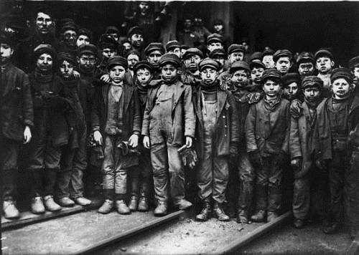
DISSERTAÇÃO
Alusões históricas que cabem em quase qualquer tema:
D) Revolução Industrial:
• Trabalho infantil;
• Condições de trabalho precárias;
• Degradação do meio ambiente;
• Capitalismo/consumismo;
• Desigualdade social e de gênero no mercado de trabalho.
• Movimento operário e greves.

Slide 48
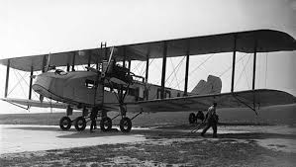
DISSERTAÇÃO
Alusões históricas que cabem em quase qualquer tema:
E) Segunda Guerra Mundial:
• Ódio a minorias;
• Bomba atômica, armas químicas e violência em massa;
• Xenofobia;
• Emancipação feminina;
• Inovações médicas e tecnológicas.

Slide 49
DISSERTAÇÃO
Alusões históricas que cabem em quase qualquer tema:
F) Colonização do Brasil:
• Questão indígena;
• Jesuítas e questão religiosa;
• Escravidão africana e racismo estrutural;
• Eurocentrismo e imperialismo;
• Escambo e trocas culturais.

Slide 50
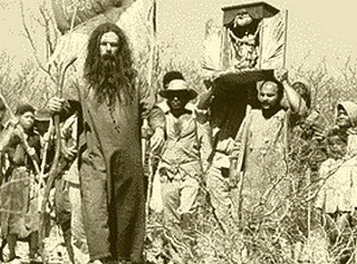
DISSERTAÇÃO
Alusões históricas que cabem em quase qualquer tema:
G) República oligárquica (Café com Leite):
• Corrupção e fraudes eleitorais;
• Problemas econômicos e inflação;
• Questão de Canudos – fanatismo religioso e excluídos sociais;
• Revolta da Vacina, Chibata e Tenentismo;
• Grandes imigrações, movimento operário.
• Semana de Arte Moderna de 1922.

